Slide 1
Jméno autora: Mgr. Mária Filipová
Datum vytvoření: 12. 09. 2013
Číslo DUMu: VY_32_INOVACE_07_AJ_FT
Ročník: 1. – 4. ročník
Vzdělávací oblast: Jazyk a jazyková komunikace
Vzdělávací obor: Anglický jazyk
Tematický okruh: odborná slovní zásoba a témata pro studenty oboru Aplikovaná chemie
Téma: Poisonous plants
Klíčová slova: poisonous, spring, bulb, toxic
Metodický list/anotace:
Materiál slouží k seznámení se základní odbornou slovní zásobou pro studenty oborů Aplikovaná chemie. Jedná se zejména o termíny z oblasti biologie a chemie.
Studenti odhadují na základě svých znalostí význam slov. V případě potřeby pracují se slovníkem. Důležité je pochopení obsahu a aktivní slovní zásoba . Studenti využívají svých znalostí z oboru chemie, biologie a mikrobiologie.
Připraví krátkou prezentaci se zajímavými informacemi.

Slide 2
Poisonous plants
spring

Slide 3
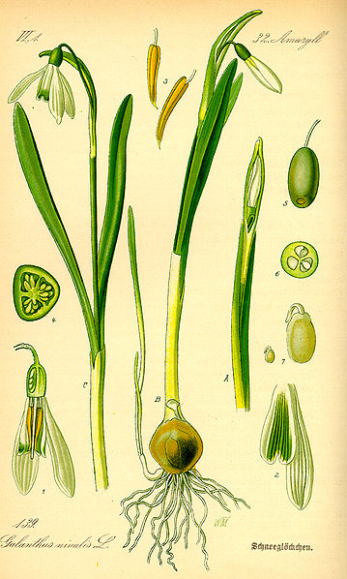
Galanthus nivalis - pic.1

Slide 4
Galanthus nivalis
Galanthus nivalis, the snowdrop - snowdrops are among the first bulbs to bloom in spring
Snowdrops contain an active substance called galantamine, (or galanthamine), which can be helpful in the treatment of Alzheimer's disease, though it is not a cure.

Slide 5
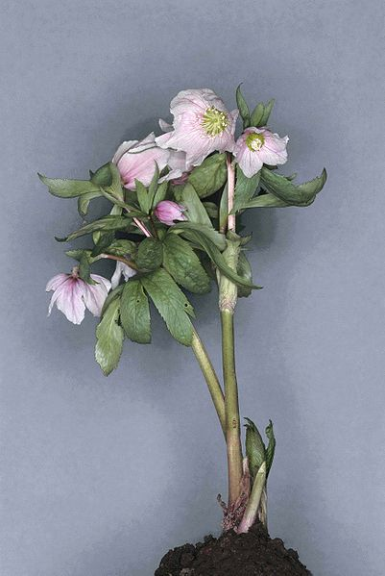
Helleborus - pic. 2

Slide 6
Helleborus
Commonly known as hellebores, evergreen perennial flowering plants in the family Ranunculaceae. Many species are poisonous. Despite names such as "Christmas rose" and "Lenten rose", hellebores are not closely related to the rose family (Rosaceae).
Although the plant is highly toxic, containing veratrine and the teratogens cyclopamine and jervine, it is believed to be the "hellebore" used by Hippocrates as a purgative.
"Black hellebore" was used by the ancients in paralysis, it is also toxic, causing thirst, swelling of the tongue and throat, emesis (vomiting), and catharsis, bradycardia (slowing of the heart rate), and finally collapse and death from cardiac arrest.

Slide 7
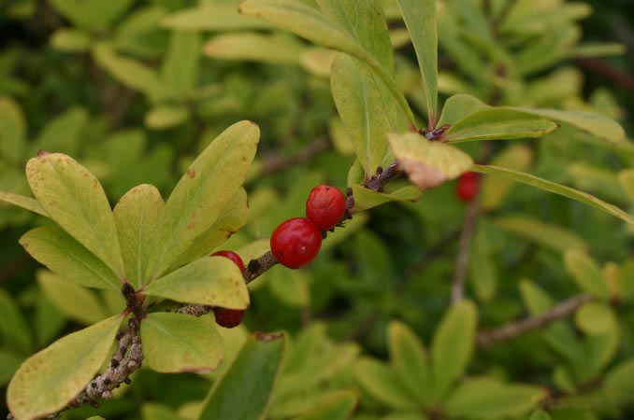
Daphne mezereum - pic.3

Slide 8
Daphne mezereum
Daphne mezereum, commonly known as mezereon, is a species of native to most of Europe and Western Asia, north to northern Scandinavia and Russia. It is generally confined to soils derived from limestone.
The fruit is a bright red berry 7-12 mm diameter; it is very poisonous for people, though fruit-eating birds are immune and eat them, dispersing the seeds in their droppings.

Slide 9
Other poisonous plants
Ficaria verna
Laburnum anagyroides
Convallaria majalis
Aconitum napelus
Sedum acre

Slide 10
Zdroje
pic. 1 – AUTOR NEUVEDEN. http://en.wikipedia.org [online]. [cit. 12.09.2013]. Dostupný na WWW: http://en.wikipedia.org/wiki/File:Illustration_Galanthus_nivalis0.jpg
pic. 2 - AUTOR NEUVEDEN. wikimedia.org/wikipedia [online]. [cit.12.09.2013]. Dostupný na WWW: http://en.wikipedia.org/wiki/File:Illustration_Helleborus_niger0.jpg
pic. 3 - PORSE, Sten. wikimedia.org/wikipedia [online]. [cit. 12.09.2013]. Dostupný na WWW: http://en.wikipedia.org/wiki/File:Daphne-mezereum-berries.jpg

Slide 11
Literatura
POLUNINOVÁ, Miriam; ROBBINS, Christopher. Liečivá z prírody. Bratislava: Gemini, 1994, ISBN 80-7161-098-4.
KRESÁNEK, Jaroslav; KREJČA, Jindřich. Atlas liečivých rastlín a lesných plodov. Martin: Osveta, 1988, ISBN 70-056-88 ALR.
http://en.wikipedia.org
PHILLIPS, Janet a kol. Oxford studijní slovník. Oxford: Oxford University Press, 2010, ISBN 978019 430655 3.

